Slide 1
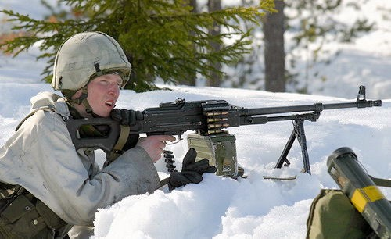
Огневая подготовка
Военный учебный центр при ФГБОУ ВО
«Забайкальский государственный университет»

Slide 2
Тема № 1.
Стрелковое оружие, гранатометы и учебные стрелковые приборы
Занятие 3.
Ручной пулемёт Калашникова (РПК-74), Пулемёт Калашникова (ПК), Пулемёт Калашникова танковый (ПКТ).

Slide 3
Контрольный опрос
1 ВАРИАНТ: Назначение, ТТХ 5,45-мм автомата Калашникова АК-74.
2 ВАРИАНТ: Общее устройство 5,45-мм автомата Калашникова АК-74.
3 ВАРИАНТ: Порядок осмотра автомата Калашникова АК-74.
4 ВАРИАНТ: Требования безопасности при обращении со стрелковым оружием.

Slide 4
Учебные вопросы
Назначение, боевые свойства и устройство ручного пулемета Калашникова (РПК-74). Работа частей и механизмов пулемета при заряжании и стрельбе. Разборка и сборка. Возможные задержки и неисправности, возникающие при стрельбе, и способы их устранения. Принадлежности.
Назначение, боевые свойства и устройство пулемета Калашникова (ПК). Работа частей и механизмов пулемета при заряжании и стрельбе. Разборка и сборка. Возможные задержки и неисправности, возникающие при стрельбе, и способы их устранения. Принадлежности.
Назначение, боевые свойства и устройство пулемета Калашникова танкового (ПКТ). Работа частей и механизмов пулемета при заряжании и стрельбе. Разборка и сборка. Возможные задержки и неисправности, возникающие при стрельбе, и способы их устранения. Принадлежности.

Slide 5
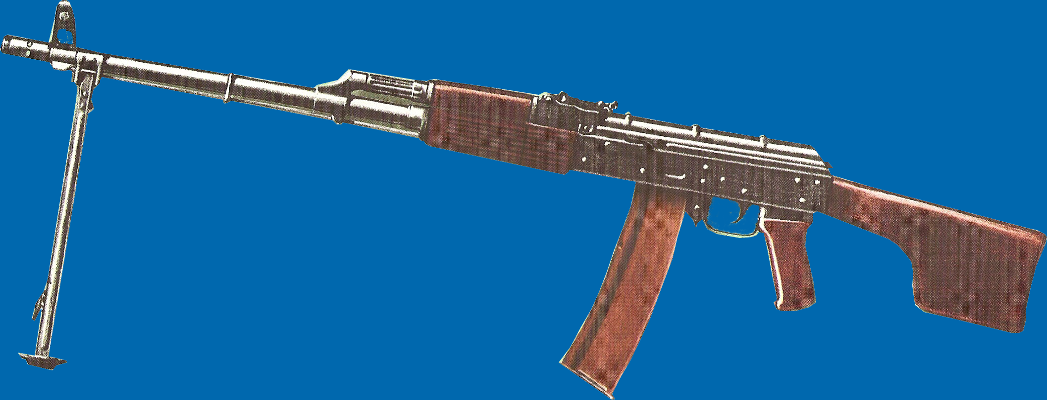
Вопрос 1. Назначение, боевые свойства и устройство ручного пулемета Калашникова (РПК-74). Работа частей и механизмов пулемета при заряжании и стрельбе. Разборка и сборка. Возможные задержки и неисправности, возникающие при стрельбе, и способы их устранения. Принадлежности.
Ручной пулемет Калашникова РПК-74 – оружие стрелкового отделения, предназначены для поражения живой силы противника и его огневых средств. Принят на вооружение в 1974 году.

Slide 6
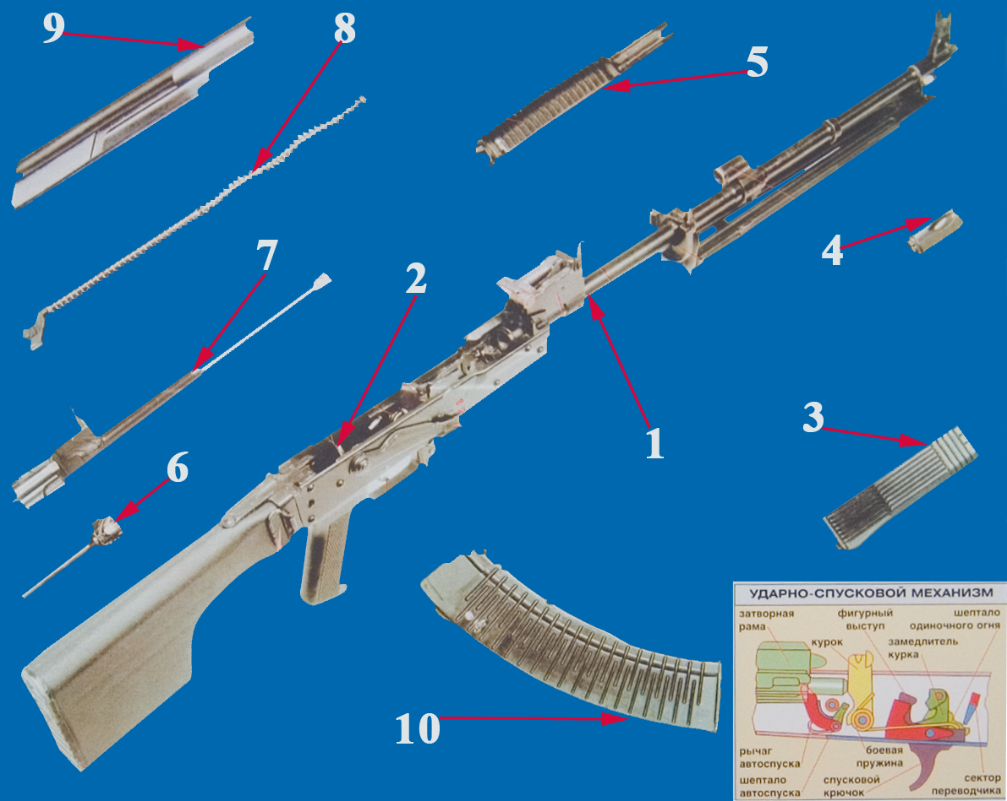
Общее устройство пулемёта РПК-74
Ствол со ствольной коробкой, прицельным приспособлением, прикладом, пистолетной рукояткой и сошкой;
Ударно-спусковой механизм;
Цевьё;
Пламегаситель;
Газовая трубка со ствольной накладкой;
Затвор;
Затворная рама с газовым поршнем;
Возвратный механизм;
Крышка ствольной коробки;
Магазин;
Отличия РПК-74 от АК-74: - вместо дульного тормоза – компенсатора имеется пламегаситель; - имеются сошки; - нет штык – ножа.

Slide 7
- Калибр РПК-74………………………………………………….............5,45 мм
- Прицельная дальность стрельбы из автомата и пулемета ....1000 м.
Наиболее действенный огонь:
по наземным целям до…………………………………………………. 600 м.
по воздушным целям до………………………………………………... 500 м.
- Начальная скорость полета пули ………………………………… 900 м/с
- Убойное действие пули сохраняется на дальности до………1350 м.
- Сосредоточенный огонь по наземным групповым целям
ведется на дальности до………………………………………….. ….1000 м.
- Боевая скорострельность: одиночными до…………………. 50 в/мин.
очередью до…………………… 150 в/мин.
- Темп стрельбы около……………………………………………. 600 в/мин.
Дальность прямого выстрела: по грудной фигуре …………..460 м.
по бегущей фигуре …………..640 м.
Вес пулемета ………………………………………………………….. 4.6 кг.
- Емкость магазина ……………………………………………...45 патронов.
- Число нарезов в канале ствола ……………………………………………4

Slide 8
Неполная разборка – для чистки, смазки и осмотр.
Полная разборка – для чистки при сильном загрязнении автомата, после нахождения его под дождём или в снегу и при ремонте оружия.
Излишне частая разборка пулемета вредна, так как ускоряет изнашивание частей и механиз­мов.
Разборку и сборку пулемета производить на столе или чистой подстилке или специальном столе;
части и механизмы класть в порядке разборки, обращаться с ними осторожно, не класть одну часть на другую и не применять излишних уси­лий и резких ударов. При сборке пулемета сличить номера на его частях; у каждого пулемета номеру на ствольной коробке должны соответствовать номера на газовой трубке, затворной раме, затворе, крышке ствольной коробки и других частях.
Обучение разборке и сборке на боевых пулеметах допускается лишь в исключительных случаях и с соблюдением особой осторожности в обращении с частями и механизмами.
Перед разборкой пулемета установить его на сошку дульной частью влево, для чего освободить ноги сошки от пружинной застежки и от­вести сошку от ствола так, чтобы ее ноги заня­ли фиксированное положение. В конце сборки пулемета сложить ноги сошки, для чего, удерживая пулемет левой рукой в вертикальном положении, правой рукой (несколько сводя ноги сошки) прижать их к стволу и закрепить пружинной застежкой.
Порядок неполной разборки и сборки пулемёта производиться аналогично неполной разборки и сборки автомата АК-74

Slide 9
Нормативы №13, 14.
РАЗБОРКА ПУЛЕМЁТА
Норматив №13
Отлично - 17 сек.
Хорошо - 19 сек.
Удовлетворительно – 21 сек.
СБОРКА ПУЛЕМЁТА
Норматив №14
Отлично - 27 сек.
Хорошо - 29 сек.
Удовлетворительно – 34сек.

Slide 10
Принцип действия пулемета основан на использовании энергии пороховых газов, частично отводимых из канала ствола в газовую камеру. Запирание ствола осуществляется усилием пружины возвратного механизма и поворотом затвора вокруг его продольной оси вправо.

Slide 11
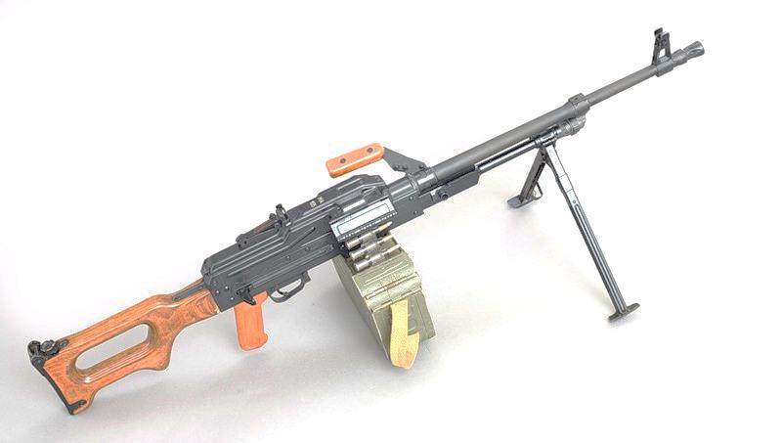
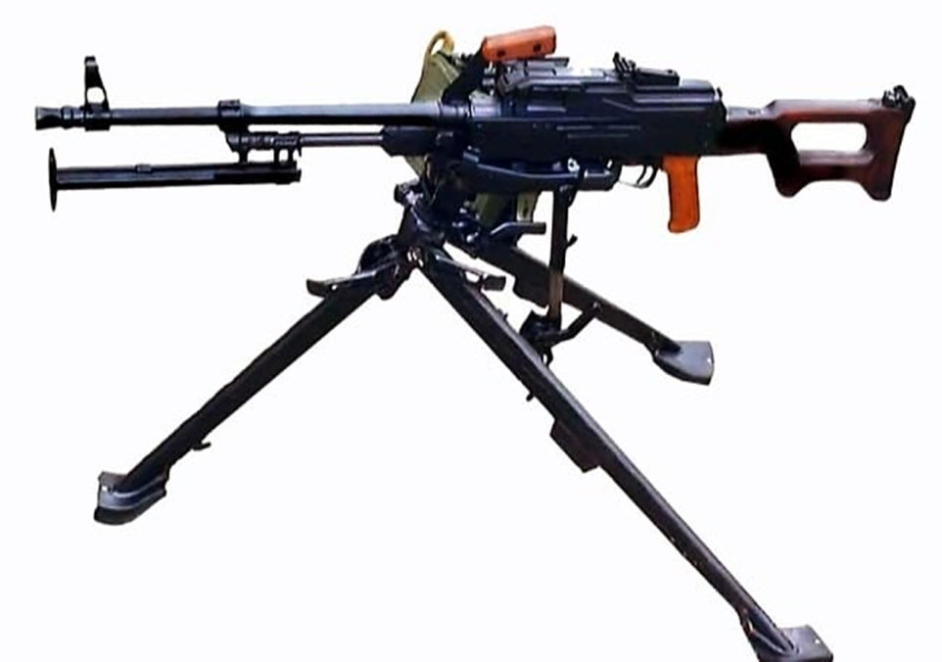
Вопрос 2. Назначение, боевые свойства и устройство пулемета Калашникова (ПК). Работа частей и механизмов пулемета при заряжании и стрельбе. Разборка и сборка. Возможные задержки и неисправности, возникающие при стрельбе, и способы их устранения. Принадлежности.

Slide 12
Назначение и боевые свойства пулемета
3
7,62-мм пулемет Калашникова (ПК, ПКС - на станке, ПКБ -бронетранспортерный, ПКТ-танковый) является мощным автоматическим оружием и предназначен для уничтожения живой силы и огневых средств противника. Пулеметы ПК и ПКС также предназначены для поражения воздушных целей.
Пулемет ПК имеет сошку; пулемет ПКС установлен на трёножном станке конструкции Саможенкова; пулемет ПКБ - на бронетранспортерной установке; пулемет ПКТ - внутри башни танка и других видов бронетанковой техники .
Для стрельбы из пулемета применяются патроны с обыкновенными, трассирующими и бронебойно - зажигательными пулями.
Стрельба из пулемета ведется короткими (до 10 выстрелов) и длинными (до 30 выстрелов) очередями и непрерывно.
Подача патронов в приемник при стрельбе производится из металлической ленты, уложенной в коробку. Емкость ленты — 100, 200 или 250 патронов

Slide 13
ТТХ пулемета
4
Масса
ПК на сошках 9,0 кг;
ПКМ на сошках 7,5 кг;
ПКС со станком Саможенкова 16,5 кг;
ПКМС со станком Степанова 12,0 кг
Коробка со снаряжённой лентой:
на 100 патронов 3,9 кг
облегчённая на 100 патронов 3,4 кг
на 200 патронов 8,0 кг
облегчённая на 200 патронов 6,2 кг
Калибр: 7,62 мм;
Патрон: 7,62 x 53 R.
Длина пулемета: 1173 мм
Длина пулемета на станке: 1270 мм
Длина ствола: 658 мм
Начальная скорость пули, м/с:
825 (ПК, ПКМ) — все данные для пули ЛПС со стальным сердечником.
Вид боепитания:
ленты по 100/200/250 патронов.
Прицел:
механический (мушка и целик).

Slide 14
Тактико- технические характеристики
5
Наиболее действительный огонь:
по наземным целям - до 1000 м.
по воздушным целям - до 1000 м.
Дальность прямого выстрела:
по грудной фигуре - 400 м;
по бегущей фигуре - 650 м.
Прицельная дальность: ПК, ПКБ и ПКС - 1500м.
Максимальная дальность полета пули: 3800 м. (пуля ЛПС со стальным сердечником).
Темп стрельбы :
- около 650 выстрелов в минуту.
Боевая скорострельность:
- до 250 выстрелов в минуту.
Охлаждение ствола пулемета воздушное;
Допускающее ведение непрерывного огня до 500 выстрелов;
После чего при необходимости ствол должен быть заменен запасным.

Slide 15
Пробивное действие пуль патрона 7,62×54 мм R
10
Стальной шлем - пробивается пулей со стальным сердечником на дистанции 1700 м.
Бронежилет - пробивается пулей со стальным сердечником на дистанции 1200 м.
Броня - толщиной 7 мм при угле встречи 90° пробивается бронебойно-зажигательной пулей на дистанции 550 м.
Бруствер - из плотно утрамбованного снега пробивается всеми типами[ пуль на дистанции 1000 м на глубину 70-80 см.
Земляная преграда - из супесчаного грунта пробивается всеми типами пуль на дистанции 1000 м на глубину 25- 30 см.
Брусья - сосновые размерами 20×20 см, в штабелях, пробивается всеми типами пуль на дистанции 1200 м на глубину 20 см.
Кирпичная кладка - пробивается всеми типами пуль на дистанции 200 м на глубину 10-12 см.

Slide 16
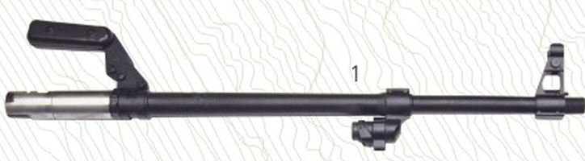
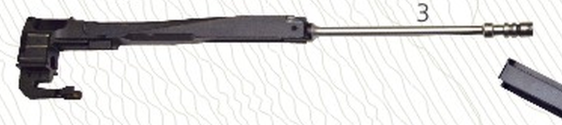
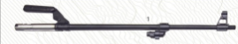
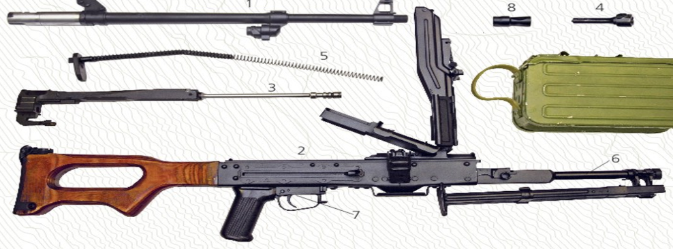
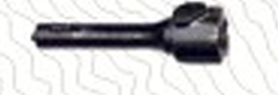
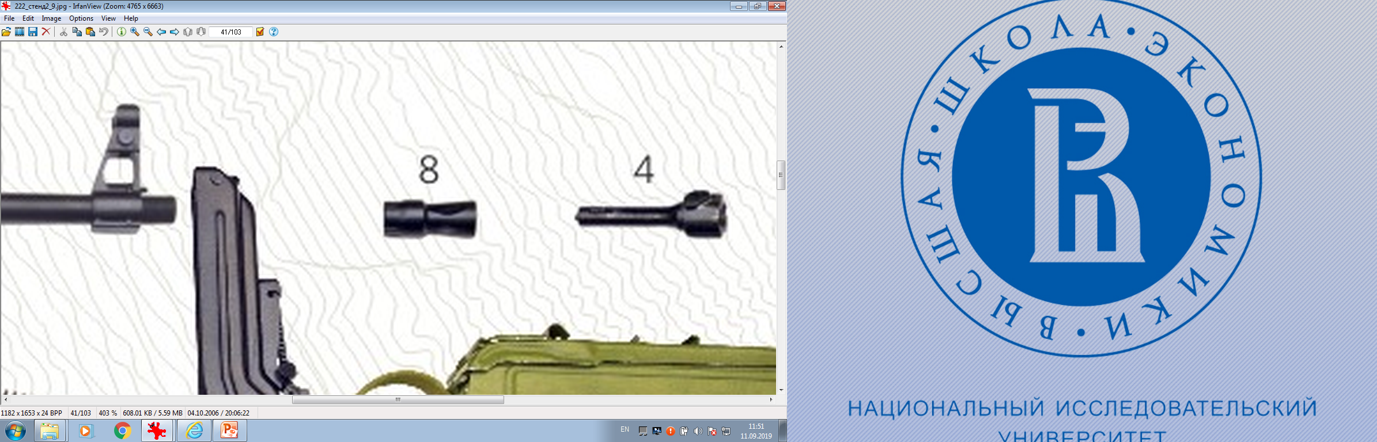
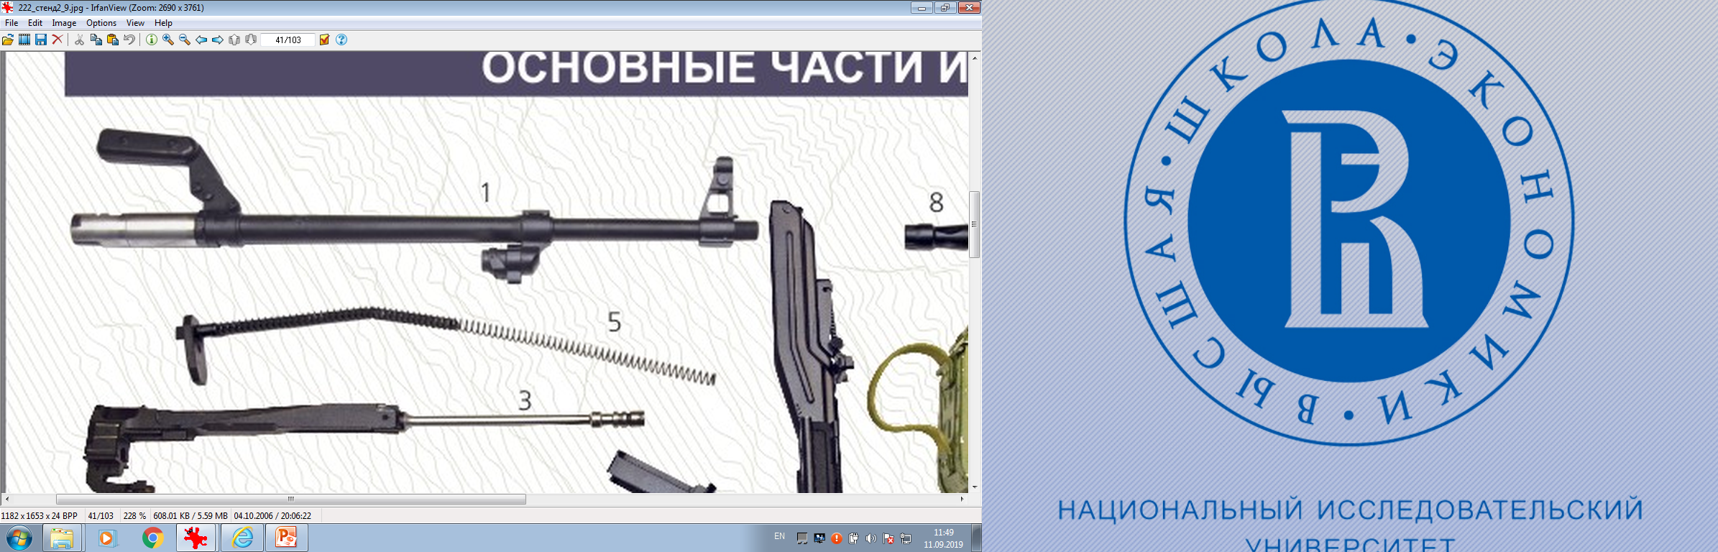
ОБЩЕЕ УСТРОЙСТВО ПУЛЕМЕТА
7
3 Затворная рама с извлекателем
и газовым поршнем
1 Ствол
2 Ствольная коробка с крышкой, основанием приемника и прикладом
6 Трубка газового поршня с сошкой
4 Затвор
7 Спусковой механизм
5 Возвратно – боевая пружина с направляющим стержнем
8 Пламегаситель

Slide 17
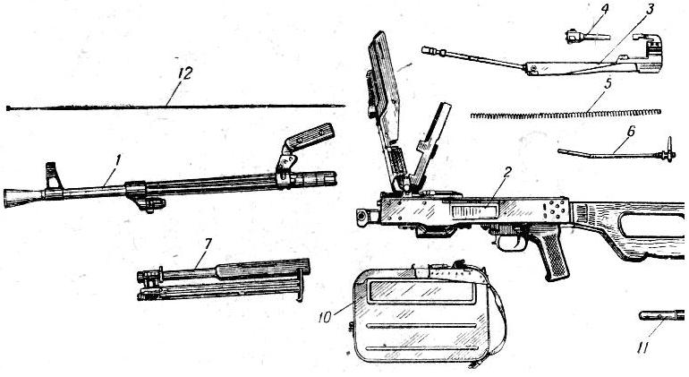
Основные части и механизмы пулемета
В комплект пулемета входят коробки с лентами, принадлежность, ремень, чехол и запасной ствол, запасные части и приспособление для стрельбы холостыми патронами.
Основные части и механизмы пулемёта:
1 - ствол; 2 - ствольная коробка с крышкой, основанием приемника и прикладом; 3 - затворная рама с извлекателем и газовым поршнем; 4 - затвор; 5 - возвратно-боевая пружина; 6 - направляющий стержень; 7 - трубка газового поршня с сошкой; 10 - коробка с патронной лентой; 11 - принадлежность; 12 - шомпол

Slide 18
Работа частей и механизмов ПКМ
Автоматическое действие пулемета основано на использовании энергии пороховых газов, отводимых из канала ствола к газовому поршню затворной рамы.
При выстреле часть пороховых газов, действующих на пулю, устремляется через отверстие в стенке ствола в газовую камеру, давит на переднюю стенку газового поршня и отбрасывает поршень с затворной рамой в" заднее положение. При отходе затворной рамы назад происходит отпирание затвора, извлечение гильзы из патронника и выбрасывание ее из ствольной коробки наружу, извлечение очередного патрона из ленты и подача его в продольное окно приемника, перемещение ленты в приемнике влево на одно звено и сжатие возвратно-боевой пружины.
Отпирание затвора осуществляется поворотом его под действием затворной рамы вокруг продольной оси влево, в результате чего боевые выступы затвора выходят из-за боевых упоров ствольной коробки. Затворная рама в крайнем заднем положении ударяется об ограничитель и под действием возвратно-боевой пружины начинает движение вперед. Если спусковой крючок (кнопка электроспуска) нажат, то затворная рама с затвором, не задерживаясь шепталом спускового рычага, продолжает движение вперед, досылателем затвора выталкивает патрон из продольного окна приемника и досылает его в патронник, зацепы извлекателя захватывают очередной патрон в ленте, а палец подачи перемещается вправо на одно звено ленты. При подходе затворной рамы в крайнее переднее положение происходит запирание затвора и разбитие капсюля патрона бойком. Запирание затвора осуществляется его поворотом вокруг продольной оси вправо, в результате чего боевые выступы затвора заходят за боевые упоры ствольной коробки. Ударник под действием кольцевой проточки затворной рамы продвигается вперед и бойком наносит удар по капсюлю патрона. Происходит выстрел, и работа автоматики пулемета повторяется.
Если после выстрела спусковой крючок (кнопка электроспуска) не будет нажат, то затворная рама с затвором остановится в заднем положении на боевом взводе; для продолжения стрельбы необходимо вновь нажать на спусковой крючок (кнопку электроспуска). Стрельба будет продолжаться до тех пор, пока не будет отпущен спусковой крючок (кнопка электроспуска) или пока в ленте не будут израсходованы все патроны.

Slide 19
Порядок неполной разборки пулемета
11
1) Установить пулемет на сошку.
2) Отделить коробку с лентой от пулемета и проверить, нет ли патрона в патроннике
3) Вынуть пенал с принадлежностью.
4) Отделить звенья шомпола от ноги сошки.
5) Отделить направляющий стержень с возвратно-боевой пружиной.
6) Отделить затворную раму с затвором.
7) Отделить затвор от затворной рамы.
8) Отделить ударник от затвора.
9) Отделить ствол.

Slide 20
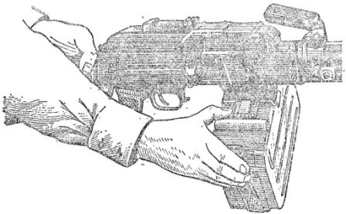
Неполная разборка и сборка 7.62 пулемета Калашникова ПКМ
1) Установить пулемет на сошку. Удерживая правой рукой пулемет за рукоятку в вертикальном положении, большим пальцем левой руки освободить ноги сошки от пружинной застежки, отвести сошку от ствола так, чтобы ее ноги заняли фиксированное положение; установить пулемет на сошку дульной частью влево или вперед. Пулемет ПКТ положить на стол (подстилку) дульной частью вперед.
2) Отделить коробку с лентой от пулемета и проверить, нет ли патрона в патроннике. Левой рукой приподнять приклад пулемета, большим пальцем правой руки отвести защелку коробки вправо и отделить коробку с лентой от пулемета
Отделение коробки с лентой от пулемёта

Slide 21
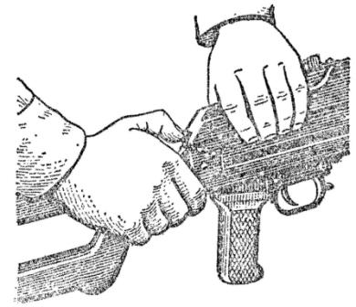
Открытие крышки ствольной коробки
Удерживая пулемет правой рукой за шейку приклада большим пальцем утопить защелку и открыть крышку ствольной коробки поднять основание приемника и повернуть предохранитель в положение «Огонь». За рукоятку перезаряжания отвести затворную раму в заднее положение и проверить, нет ли патрона в патроннике. После этого затворную раму, удерживая за рукоятку, плавно спустить с боевого взвода.
3) Вынуть пенал с принадлежностью. Указательным пальцем правой руки утопить крышку гнезда приклада так, чтобы пенал под действием пружины вышел из гнезда; раскрыть пенал и вынуть из него протирку, ершик, отвертку и выколотку.

Slide 22
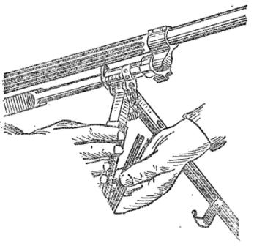
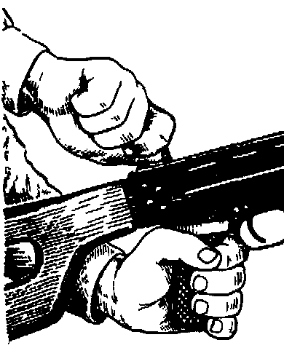
4) Отделить звенья шомпола от ноги сошки. Отвести передвижной хомутик вверх и отделить звенья.
5) Отделить направляющий стержень с возвратно-боевой пружиной. Удерживая пулемет левой рукой за пистолетную рукоятку, правой рукой подать вперед направляющий стержень до выхода его выступа из отверстия колодки приклада; приподнять задний конец направляющего стержня и извлечь его с возвратно-боевой пружиной из ствольной коробки, снять возвратно-боевую пружину с направляющего стержня шомпола от ноги сошки
Отделение звеньев шомпола от ноги сошки
Отделение направляющего стержня с возвратно-боевой пружиной

Slide 23
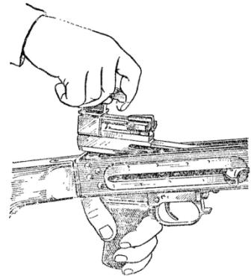
6) Отделить затворную раму с затвором. Удерживая пулемет левой рукой за пистолетную рукоятку, правой рукой за извлекатель отвести затворную раму назад до отказа; приподнимая затворную раму, вынуть ее вместе с затвором из ствольной коробки.
Отделение затворной рамы с затвором

Slide 24
7) Отделить затвор от затворной рамы. Взять затворную раму в левую руку затвором кверху; правей отвести затвор назад и повернуть его вправо так, чтобы его ведущий выступ вышел из фигурного выреза затворной рамы; после этого продвинуть затвор впереди, поворачивая вправо, отделить от затворной рамы.
8) Отделить ударник от затвора. Взять затвор в левую руку каналом книзу, сдвинуть ударник назад до отказа и, пальцами правой руки перемещая его за выступ вперед извлечь ударник из канала затвора.
9) Отделить ствол. Сдвинуть замыкатель ствола влево до отказа; левой рукой, поворачивая рукоятку пулемета вперед, отделить ствол. Если замыкатель ствола усилием руки не сдвигается или пулемет сильно нагрет, то в ствольную коробку вставляется затворная рама, палец подачи прижимается большим пальцем левой руки к торцу замыкателя после чего затворная рама отводится в заднее положение, а палец подачи сдвигает при этом замыкатель ствола; затем вынимается затворная рама.

Slide 25
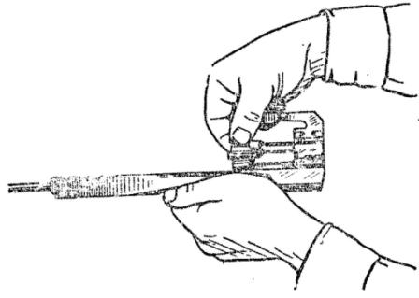
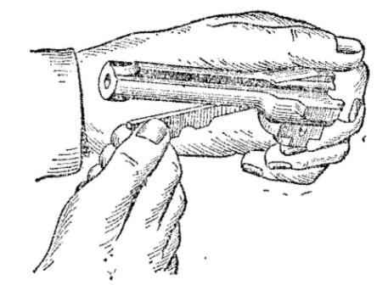
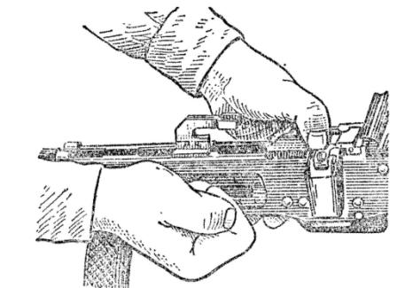
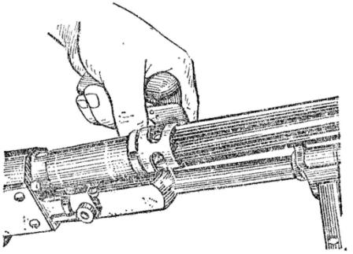
Отделение затвора от затворной рамы
Отделение ударника от затвора
Отделение ствола
Сдвигание замыкателя ствола пальцем подачи

Slide 26
Порядок сборки пулемета после неполной разборки:
1) Присоединить ствол. Открыть крышку ствольной коробки, если она была закрыта, поднять основание приемника и сдвинуть замыкатель ствола влево до отказа; вставить ствол казенной частью в ствольную коробку и, совмещая патрубок газовой камеры с трубкой газового поршня, дослать ствол назад до отказа; закрепить ствол, сдвинув замыкатель вправо, а рукоятку пулемета повернуть влево.
2) Присоединить ударник к затвору. Взять затвор в левую руку, ввести передний конец ударника в канал затвора и, продвигая его вперед, присоединить к затвору.
3) Присоединить затвор к затворной раме. Взять затворную раму в левую руку, а затвор в правую; вставить затвор цилиндрической частью в канал затворной рамы, направляя выступ ударника в паз для отражательного выступа, продвинуть затвор назад и повернуть влево до отказа (ведущий выступ затвора при этом войдет в фигурный вырез затворной рамы); продвинуть затвор вперед.
4) Присоединить затворную раму с затвором к ствольной коробке. Взять затворную раму за извлекатель правой рукой так, чтобы затвор удерживался большим пальцем в переднем положении. Левой рукой взять пулемет за пистолетную рукоятку (за электроспуск), указательным пальцем нажать на спусковой крючок, правой рукой ввести в ствольную коробку затворную раму с газовым поршнем; продвинуть затворную раму вперед до отказа.
5) Присоединить направляющий стержень с возвратно-боевой пружиной. Взять направляющий стержень в правую руку и надеть на него возвратно-боевую пружину так, чтобы первый виток пружины вошел в кольцевую проточку стержня. Удерживая пулемет левой рукой за пистолетную рукоятку (за электроспуск), правой рукой ввести направляющий стержень с возвратно-боевой пружиной в канал затворной рамы; сжимая возвратно-боевую пружину, подать направляющий стержень вперед и опустить вниз до отказа; ввести выступ направляющего стержня в отверстие колодки приклада,

Slide 27
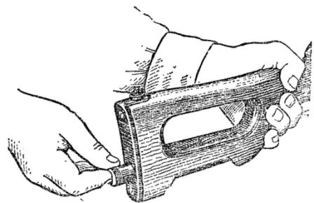
6) Опустить основание приемника и закрыть крышку ствольной коробки.
Отвести затворную раму назад до отказа и, нажимая на спусковой крючок (рычаг), проверить правильность сборки.
7) Присоединить звенья шомпола к ноге сошки. Отвести передвижной хомутик вверх и вставить звенья шомпола в полость правой ноги сошки, опустить передвижной хомутик вниз. Звенья шомпола и принадлежность пулемета ПКТ уложить в сумку.
8) Вложить пенал с принадлежностью в гнездо приклада. Уложить принадлежность в пенал и закрыть его крышкой, вложить пенал дном в гнездо приклада и утопить его так, чтобы гнездо закрылось крышкой.
Вкладывание пенала с принадлежностью в гнездо приклада

Slide 28
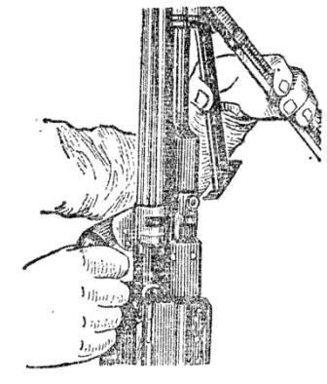
9) Присоединить коробку с лентой к пулемету. Приподнимая правой рукой приклад кверху и поворачивая пулемет влево, левой рукой присоединить коробку с лентой к кронштейну ствольной коробки.
Складывание ног сошки
10) Сложить ноги сошки. Правой рукой поставить пулемет в вертикальное положение; левой рукой, несколько сведя ноги сошки, прижать их к стволу и скрепить пружинной застежкой.

Slide 29
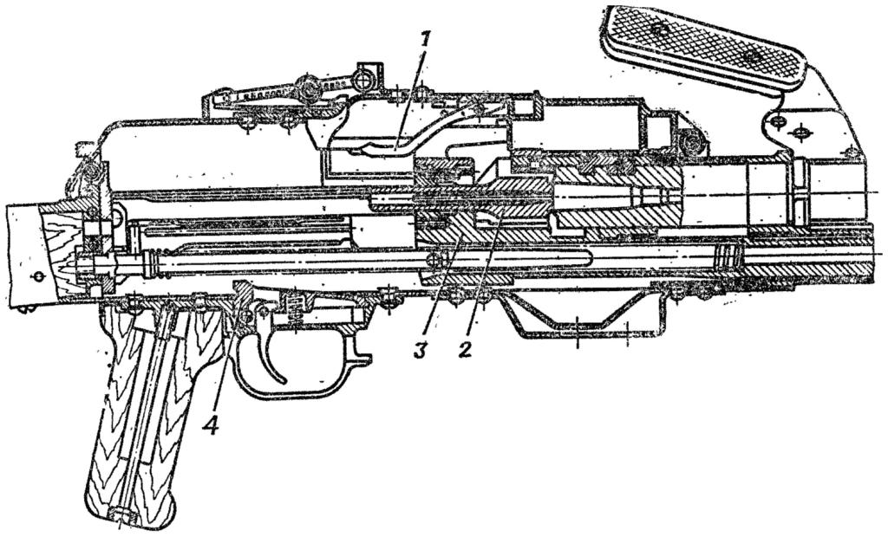
Работа частей и механизмов при заряжании и стрельбе из 7,62 пулемета Калашникова ПКМ
Положение частей и механизмов до заряжания
Затворная рама с газовым поршнем и затвор под действием возвратно-боевой пружины находятся в крайнем переднем положении; газовый поршень — в патрубке газовой камеры; канал ствола закрыт затвором. Затвор повернут вокруг продольной оси вправо так, что его боевые выступы зашли за боевые упоры ствольной коробки — затвор заперт; ударник находится в переднем положении, его боек выходит из отверстия в остове затвора. Возвратно-боевая пружина имеет наименьшее сжатие. Рукоятка перезаряжания находится в крайнем переднем положении.
\
Положение частей и механизмов пулемета до заряжания:
1 – затвор; 2 – затворная рама; 3 – рычаг подачи; 4 – спусковой рычаг

Slide 30
Подаватель, входя своим выступом в паз на правой стенке затворной рамы, занимает крайнее правое положение; палец подачи своей пружиной приподнят вверх; верхние пальцы и рычаг подачи в крышке ствольной коробки под действием своих пружин опущены вниз.
Спусковой рычаг приподнят кверху, хвост спускового крючка отведен вперед; предохранитель повернут вперед, при этом его вырез обращен кверху и дает возможность спусковому рычагу опуститься вниз.
Предохранитель пулемета повернут флажком вперед, при этом его вырез обращен кверху и дает возможность шепталу опуститься вниз.
Крышка ствольной коробки закрыта; щитки приемника под действием своих пружин опущены вниз.
Работа частей и механизмов при заряжании
Для заряжания пулемета необходимо:
— повернуть рукоятку пулемета влево;
— открыть крышку ствольной коробки;
— положить ленту на основание приемника так, чтобы первый патрон закраиной дна гильзы зашел за зацепы извлекателя;
— закрыть крышку ствольной коробки;
— отвести за рукоятку перезаряжания затворную раму назад до отказа, поставив ее на боевой взвод;
— подать рукоятку перезаряжания вперед до отказа.

Slide 31
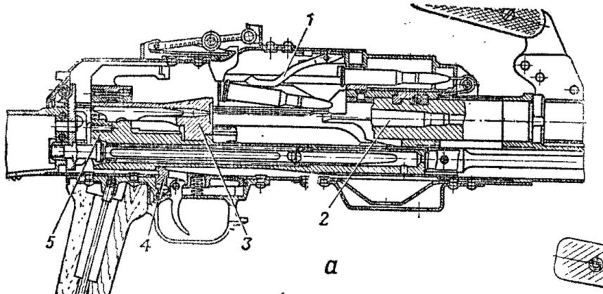
Пулемет заряжен.Если не предстоит немедленное открытие огня, то необходимо поставить пулемет на предохранитель, повернув флажок назад; при этом вы­рез для спускового рычага оказывается снизу и спусковой рычаг (шептало пулемета ПКТ) не может опуститься вниз.
При отводе рукоятки перезаряжания назад она своим ведущим выступом сцепляется с уступом затворной рамы и отводит ее назад, сжимая возвратно-боевую пружину; ударник, помещаясь своим выступом в кольцевой проточке стойки затворной рамы, отходит назад.
Зацепы извлекателя извлекают из ленты патрон и переносят его назад, при этом патрон приподнимает вверх рычаг подачи, сжимая его пружину; патрон, дойдя дном гильзы до гребня подачи, под действием его скоса и рычага подачи опускается в приемное окно основания приемника и становится перед досылателем затвора.
После отведения затворной рамы на длину свободного хода она, действуя передним скосом фигурного выреза на ведущий выступ затвора, поворачивает затвор влево; боевые выступы затвора выходят из-за боевых упоров ствольной коробки — происходит отпирание затвора; после этого затвор отходит назад вместе с затворной рамой.
При дальнейшем отведении рукоятки затворная рама воздействует левой наклонной гранью на ролик подавателя, а выступом — на скосы толкателя щитка. Верхняя часть подавателя при этом поворачивается влево; палец подачи, упираясь в звено ленты, перемещает ленту влево и устанавливает очередной патрон против зацепов извлекателя; верхние пальцы крышки ствольной коробки, пропустив очередной патрон влево, вместе с пальцем подачи удерживают ленту в приемнике. Толкатель выступом затворной рамы смещается влево и загибом открывает щиток окна ствольной коробки.
Положение частей и механизмов пулемета перед выстрелом (пулемет заряжен):
а – пулемета ПКМ 1 – рычаг подачи; 2 – патронник; 3 – затвор; 4 – спусковой рычаг; 5 –затворная рама; 6 – шептало;

Slide 32
Работа частей и механизмов при стрельбе
Для открытия огня необходимо нажать на спусковой крючок (кнопку электроспуска или спусковой рычаг), предварительно повернув флажок предохранителя вперед, если пулемет стоял на предохранителе. При повороте широкий вырез предохранителя становится под спусковым рычагом (шепталом) и дает возможность ему опуститься вниз.
Спусковой крючок, вращаясь на своей оси, зацепом нажимает на спусковой рычаг и выводит его шептало из под боевого взвода затворной рамы; затворная рама вместе с затвором под действием возвратно-боевой пружины устремляется вперед, при этом затвор досылателем выталкивает патрон из приемного окна основания приемника, досылает его в патронник и закрывает канал ствола.
При движении затворная рама, воздействуя своей правой наклонной гранью на выступ подавателя, отклоняет верхнюю часть подавателя вправо; палец подачи заскакивает за очередное звено ленты; верхние пальцы крышки ствольной коробки при этом удерживают ленту от выпадения; при подходе затвора к казенному срезу ствола выбрасыватель входит в его вырез, а зацеп выбрасывателя заскакивает за закраину дна гильзы. Затвор сначала под действием скоса выступа ствольной коробки на скос правого боевого выступа, а затем заднего скоса фигурного выреза затворной рамы на ведущий выступ поворачивается вокруг продольной оси вправо; его боевые выступы заходят за боевые упоры ствольной коробки — происходит запирание затвора.
При дальнейшем движении затворной рамы зацепы извлекателя заскакивают за закраину дна гильзы очередного патрона; боек ударника выходит из отверстия в остове затвора и разбивает капсюль патрона — происходит выстрел.
Пуля под действием давления пороховых газов движется по каналу ствола; как только она минует газоотводное отверстие, часть пороховых газов, устремляясь через это отверстие в газовую камеру, давит на газовый поршень и отбрасывает затворную раму назад. Отходя назад, затворная рама (как и при отведении ее за рукоятку перезаряжания) зацепами извлекателя извлекает из ленты и переносит назад патрон, который под действием скоса гребня подачи и рычага подачи опускается в прием­ное окно основания приемника.
После прохождения затворной рамой пути свободного хода (10—15 мм) она, действуя передним скосом фигурного выреза на ведущий выступ затвора, поворачивает затвор вокруг продольной оси влево и выводит его боевые выступы из-за боевых упоров ствольной коробки — происходит отпирание затвора.
Затвор, двигаясь назад вместе с затворной рамой, за­цепом выбрасывателя извлекает гильзу из патронника; затворная рама смещает толкатель влево, который своим загибом поворачивает щиток и открывает окно ствольной коробки; гильза, удерживаемая зацепом выбрасывателя, наталкивается на отражательный выступ ствольной коробки и выбрасывается наружу.
Затворная рама, при движении назад, воздействуя своей левой наклонной гранью на ролик подавателя, поворачивает верхнюю часть подавателя влево; палец подачи перемещает ленту влево и устанавливает очередной патрон против зацепов извлекателя.
После удара затворной рамы в крайнем заднем положении об ограничитель она под действием возвратно-боевой пружины устремляется вперед и, если спусковой крючок нажат, не останавливается на боевом взводе, а затвором досылает очередной патрон в патронник и ударником разбивает капсюль патрона — происходит следующий выстрел.

Slide 33
Задержки и их характеристика | Причины задержки | Способы устранения
1 | 2 | 3
Недоход затворной рамы в переднее положение Затворная рама, не дойдя в переднее положение, остановилась, очередной патрон в патроннике, зацепы извлекателя не захватили патрон в патроннике. | 1. Загрязнение ствольной коробки патронника, нагар в патрубке газовой камеры. 2. Помятость или загрязнение патрона или ленты | Не разбирая пулемета, смазать патронник, трущиеся части, патрубок газовой камеры. При первой возможности почистить, ствол заменить. Заменить патроны или ленту.
Осечка. Затворная рама в переднем положении, патрон в патроннике, выстрела не произошло. | 1. Неисправность патрона 2. Неисправность ударник 3. Загрязнение пулемета или застывание смазки | Осмотреть извлеченный патрон и при отсутствии глубокой вмятины на капсюле почистить затвор, патронник и трущиеся части, а при поломке или износе ударника, пулемет отправить в ремонтную мастерскую.
Не извлечение гильзы. Затворная рама остановилась в промежуточном положении, гильза осталась в патроннике и очередной патрон уткнулся в нее пулей. | 1. Неисправность выбрасывателя или его пружины. 2. Загрязнение патронника или патрона, срыв закраины гильзы. | Если гильза при перезаряжании из патронника не извлекается, выбить ее шомполом или заменить ствол. В случае срыва закраины гильзы прочистить патронник, переставить регулятор на меньшее деление. При неисправности выбрасывателя или его пружины пулемет отправить ремонтную мастерскую.
Прихват гильзы. Гильза, извлеченная из патронника, остается в ствольной | 1. Загрязнение трущихся частей, газовых путей или патронника. 2. Неисправность отражательного выступа или 3.Неисправность выбрасывателя или его пружины. | Удалить гильзу из ствольной коробки и продолжать стрельбу. При повторении задержки смазать трущиеся части и патронник. При неисправности выбрасывателя, его пружины, отражательного выступа или толкателя щитка пулемет отправить в ремонтную мастерскую

Slide 34
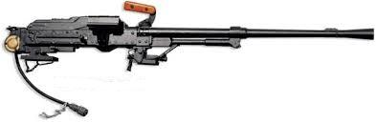
Вопрос 3. Назначение, боевые свойства и устройство пулемета Калашникова танкового (ПКТ). Работа частей и механизмов пулемета при заряжании и стрельбе. Разборка и сборка. Возможные задержки и неисправности, возникающие при стрельбе, и способы их устранения. Принадлежности.
Пулемет Калашникова танковый калибра 7,62-мм, спаренный с пушкой, предназначен для поражения открыто расположенных огневых средств противника и живой силы.

Slide 35
Он установлен в башне на кронштейне, прикрепленном к люльке и ограждению пушки с правой стороны.
Пулемет наводится в цель с помощью тех же механизмов или пульта управления, посредством которых наводится пушка.
Спусковой механизм работает от электроспуска, подключенного к бортовой сети машины.
Устройство электроспуска позволяет вести огонь из пулемета и от ручного спуска.

Slide 36
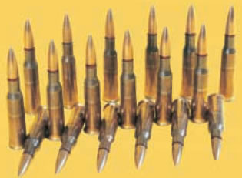
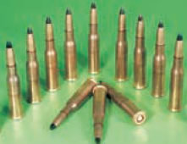
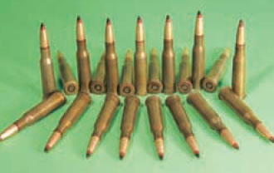
Виды пуль к 7, 62 мм патронам
9
7,62-мм ВИНТОВОЧНЫЙ ПАТРОН С ПУЛЕЙ СО СТАЛЬНЫМ СЕРДЕЧНИКОМ
7,62-мм ВИНТОВОЧНЫЙ ПАТРОН С ТРАССИРУЮЩЕЙ ПУЛЕЙ Т-46
7,62-мм ВИНТОВОЧНЫЙ СНАЙПЕРСКИЙ ПАТРОН
7,62-мм ВИНТОВОЧНЫЙ ПАТРОН С БРОНЕБОЙНО ЗАЖИГАТЕЛЬНОЙ ПУЛЕЙ Б-32 (ИНДЕКС 7БЗ-3)

Slide 37
Боевые свойства ПКТ
Калибр (мм) 7,62
Прицельная дальность ТПД-К1 (м) 1800
Дальность прямого выстрела (м):
- по грудной мишени 440
- по бегущей мишени 670
Темп стрельбы (в/мин.) 700-800
Боевая скорострельность (в/мин.) до 250
Начальная скорость пули (м/сек.) 855
Угол горизонт, обстрела (град.) 360
Дальность полета пули, до которой
сохраняется убойное действие (м) 3800
Боекомплект (шт.) 2000 шт. в 8
коробках
Вес пулемета (кг) 10,5
Вес коробки с патронами (кг) 9,4

Slide 38
Пробивное действие пуль со стальным сердечником
1. Каска - 1770 м
2. Бронежилет - 1200 м
3. Бруствер из снега на 1000 м - 70 - 80 см
4. Земляная преграда на 1000 м - 25 - 30 см
5. Сухие сосновые брусья на 1200 м - 20 см
6. Кирпичная кладка на 200 м - 10 - 12см

Slide 39
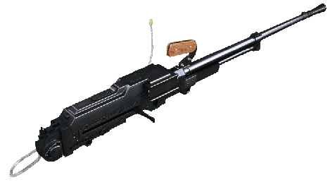
Принцип действия ПКТ:
Автоматическое действие пулемета основано на использовании энергии пороховых газов, отводимых из канала ствола к газовому поршню затворной рамы.

Slide 40
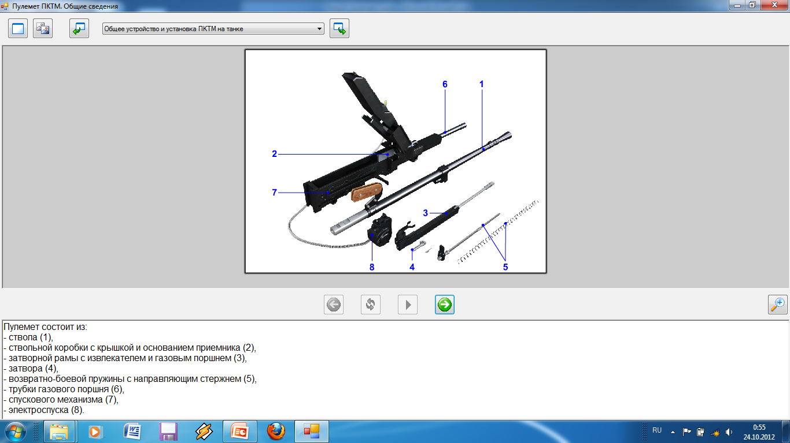
Общее устройство ПКТ:
- ствол (1);
- ствольная коробка с
крышкой и основанием
приемника (2);
- затворная рама с
извлекателем и газовым
поршнем (3);
- затвор (4);
- возвратно-боевая
пружина с направляющим
стержнем (5);
- трубка газового поршня (6);
- спусковой механизм (7);
- электроспуск (8).

Slide 41
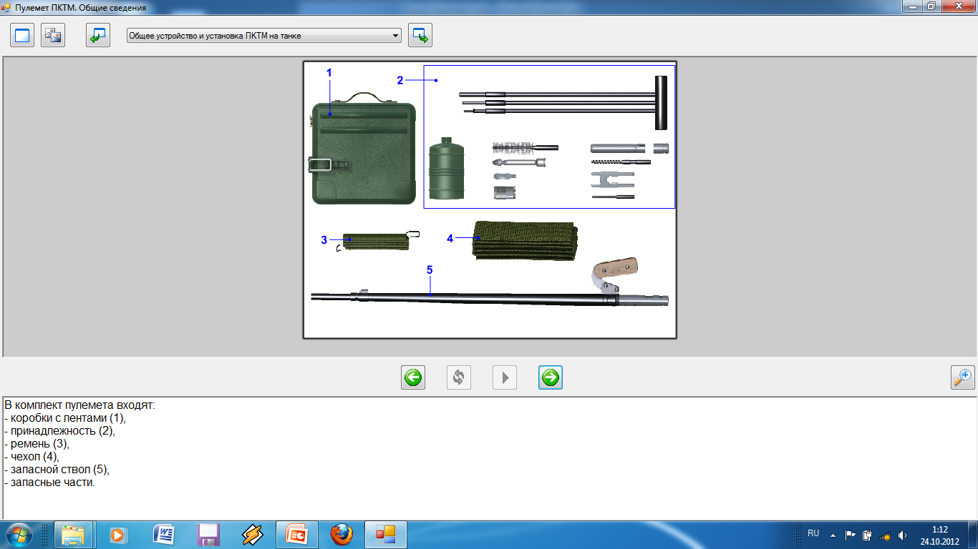
В комплект пулемета входят: коробки с лентами (1), принадлежность (2), ремень (3), чехол (4), запасной ствол (5), запасные части.

Slide 42
Устройство и назначение составных частей пулемета ПКТ:
СТВОЛ служит для направления полета пули. Внутри ствол имеет канал с четырьмя нарезами, вьющимися слева вверх направо. Нарезы служат для придания пули вращательного движения. Промежутки между нарезами называются полями. Расстояние между двумя противоположными полями по диаметру называется калибром канала ствола.
В казенной части канал ствола гладкий и сделан по форме гильзы, эта часть канала ствола служит для помещения патрона и называется патронником.

Slide 43
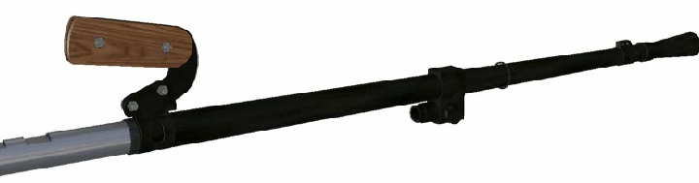
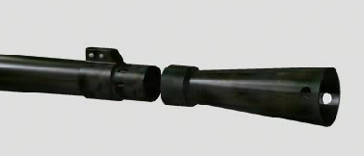
Снаружи ствол имеет:
- резьбу на дульной части для пламегасителя или втулки при стрельбе холостыми патронами; - основание фиксатора пламегасителя; - газовую камеру; - обойму с рукояткой пулемета; - два поперечных выреза для замыкателя ствола.
В стенке ствола имеется отверстие для отвода пороховых газов из канала ствола в газовую камеру.
Пламегаситель служит для уменьшения блеска пламени при стрельбе. Впереди он имеет два отверстия для навинчивания пламегасителя
на ствол и свинчивания его
со ствола с помощью выколотки,
сзади - 8 выемок для фиксатора.

Slide 44
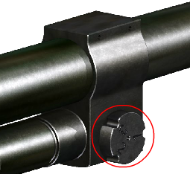
Регулятор
Служит для регулирования количества пороховых газов, действующих на поршень затворной рамы. Регулятор ПКТ имеет три канавки различной глубины для отвода пороховых газов из канала ствола в патрубок газовой камеры. После производства 3000 выстрелов стрельба из пулемета ведется при установке регулятора на деление 2. При неполном отходе затворной рамы регулятор устанавливают на деление 3, так же регулятор устанавливают на деление 3 при низких температурах воздуха, дожде, снеге,
сильной запыленности или при
сильном износе подвижных частей.

Slide 45
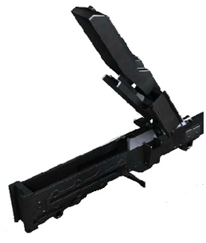
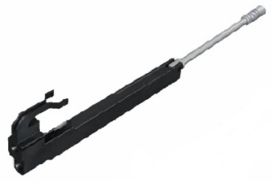
Ствольная коробка служит для соединения частей и механизмов пулемета, для направления движения затворной рамы с затвором и для обеспечения закрывания канала ствола затвором и запирания затвора, сверху она закрывается крышкой.
Затворная рама с
газовым поршнем
служит для приведения в действие затвора и подавателя для извлечения патрона из
ленты..

Slide 46
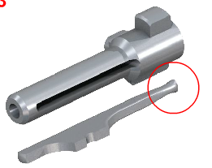
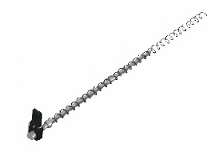
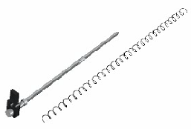
Возвратно-боевая пружина с направляющим стержнем служит для возвращения затворной рамы с затвором в переднее положение и для сообщения ударнику энергии, необходимой для разбивания капсюля патрона.
Трубка газового поршня служит для направления движения затворной рамы с газовым поршнем.
Затвор служит для досылания патрона
в патронник
, закрывания канала ствола,
разбития капсюля и извлечения из
патронника гильзы.

Slide 47
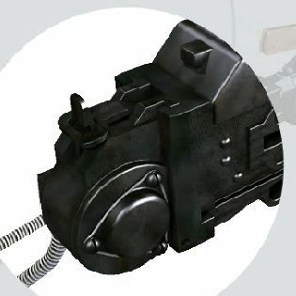
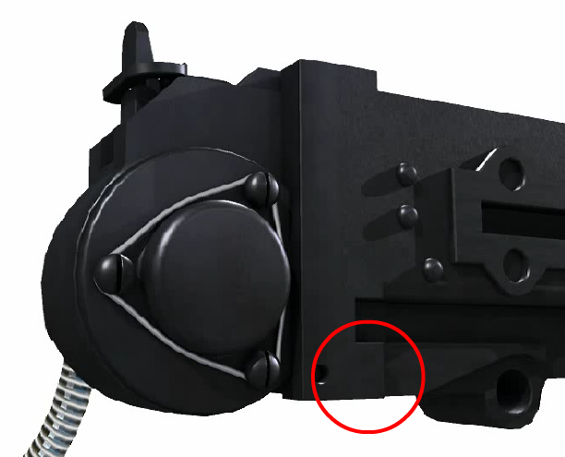
Электроспуск служит для дистанционного управления спусковым механизмом.
Спусковой механизм служит для удержания затворной рамы на боевом взводе, спуска ее с боевого взвода и постановки пулемета на предохранитель. Спусковой механизм собран в пусковой коробке и в корпусе электроспуска.
Внутри имеет:
- электромагнит;
- якорь;
- толкатель;
- предохранитель спускового рычага.
Снаружи:
- направляющие выступы;
- фиксатор;
- ввод для провода.

Slide 48
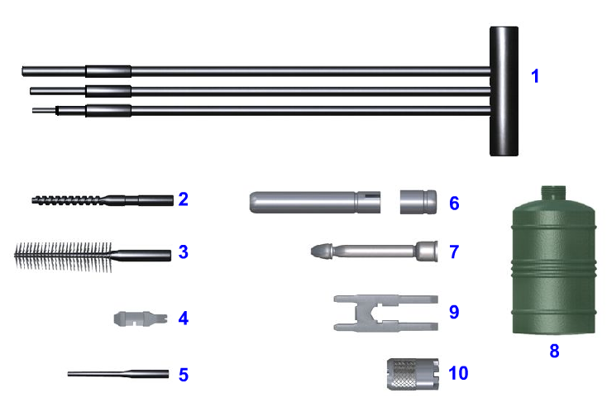
Принадлежность к пулемету
Принадлежность служит для разборки, сборки, чистки и смазки пулемета.
К принадлежности относятся:
- шомпол (1);
- протирка (2);
- ершик (3);
- отвертка (4);
- выколотка (5);
- пенал (6);
- извлекатель (7);
масленка (8).
Дополнительно в ЗИПе пулемета укладывается:
- рамка для стрельбы холостыми патронами (9);
- втулка для стрельбы холостыми патронами (10).

Slide 49
Положение частей и механизмов до заряжания
Затворная рама с газовым поршнем и затвор под действием возвратно-боевой пружины находятся в крайнем переднем положении; газовый поршень - в патрубке газовой камеры; канал ствола закрыт затвором. Затвор повернут вокруг продольной оси вправо так, что его боевые выступы зашли за боевые упоры ствольной коробки - затвор заперт; ударник находится в переднем положении, и его боек выходит из отверстия в остове затвора. Возвратно-боевая пружина имеет наименьшее сжатие. Рукоятка перезаряжания находится в крайнем переднем положении.
Щиток закрывает окно ствольной коробки для выбрасывания гильз.
Крышка ствольной коробки закрыта.

Slide 50
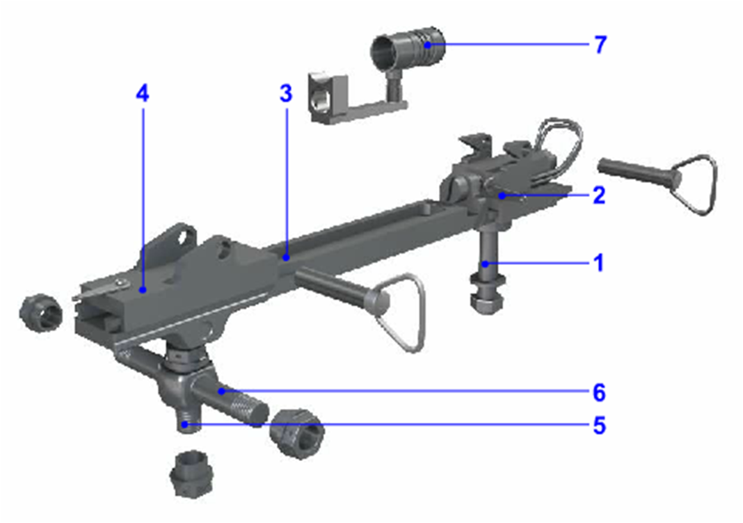
Установка спаренного пулемета состоит из:
- передней стойки (1); - задней стойки (5);
- переднего ползуна (2); - горизонтального винта (6);
- рамки (3); - уплотнения амбразуры с
- заднего ползуна (4); газоотводом (7).

Slide 51
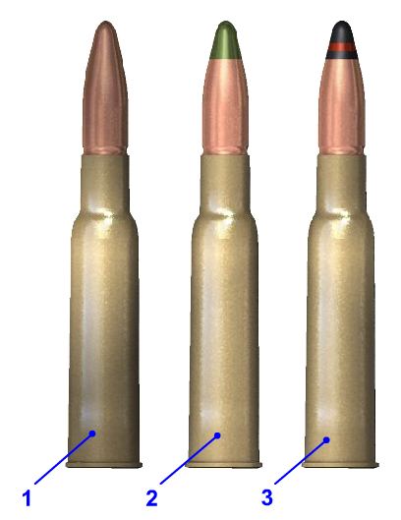
Боеприпасы, применяемые при стрельбе из пулемета ПКТ.
Для стрельбы из пулемета применяются патроны обр. 1943 года:
с обыкновенными (1);
трассирующими (2);
бронебойно-зажигательными
пулями (3).
7,62-мм боевой патрон состоит:
- пуля;
- гильза;
- пороховой заряд;
- капсюль.

Slide 52
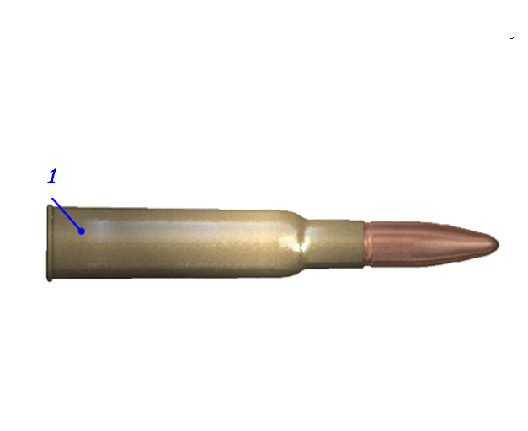
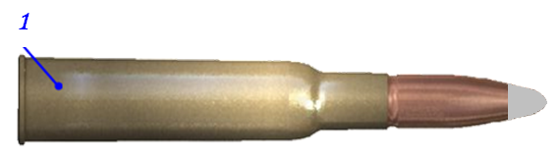
Для отличия патронов головные части пуль имеют различную окраску.
Обыкновенные пули предназначены для поражения живой силы противника, расположенной открыто и за масками, пробиваемыми пулей.
Легкая пуля обр. 1908 г. состоит из стальной плакированной томпаком оболочки и сердечника (сплав свинца с сурьмой), впрессованного в оболочку. Отличительной окраски эта пуля не имеет.
Пуля со стальным сердечником состоит из стальной плакированной томпаком оболочки, свинцовой рубашки и стального сердечника.
Головная часть пули окрашена в серебристый цвет.

Slide 53
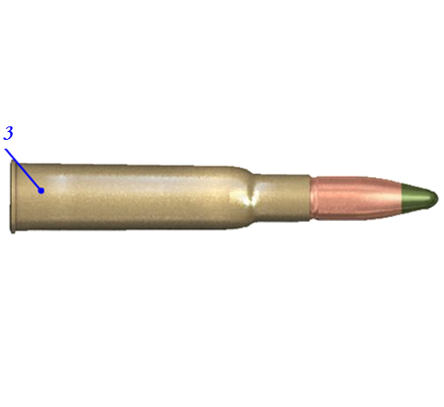
Трассирующая пуля предназначена для целеуказания и корректирования огня на расстояниях до 1000 м, а также для поражения живой силы противника.
Она состоит из оболочки, свинцового сердечника и стаканчика с запрессованным трассирующим составом.
При выстреле горение от порохового заряда передается трассирующему составу, который, сгорая при полете пули, дает яркий светящийся след, хорошо видимый днем и ночью.
Головная часть пули окрашена в зеленый цвет.
Бронебойно-зажигательная пуля предназначена для зажигания горючих жидкостей и для поражения живой силы противника, находящейся за легкими броневыми прикрытиями, на дальностях до 500 м.

Slide 54
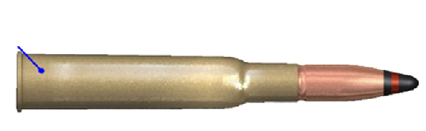
Она состоит из оболочки, стального сердечника, свинцовой рубашки и зажигательного состава.
При ударе пули о броню зажигательный состав воспламеняется и пламя через отверстие в броне, пробитое стальным сердечником пули, воспламеняет горючую жидкость.
Головная часть пули окрашена в черный цвет с красным пояском.
Гильза служит для помещения порохового заряда и соединения всех частей патрона.
Она имеет корпус для помещения порохового заряда, дульце для закрепления пули и дно с закраиной для захвата гильзы зацепом выбрасывателя и зацепами извлекателя. В дне гильзы имеются гнездо для капсюля, наковальня, на которой капсюль разбивается бойком ударника, и два затравочных отверстия, через которые проникает пламя от капсюля к пороховому заряду.
Капсюль служит для воспламенения порохового заряда. Он состоит из латунного колпачка, ударного состава и фольгового кружка, прикрывающего ударный состав.
Пороховой заряд наполняет корпус гильзы и служит для приведения пули в движение энергией газов, образующихся при его сгорании.

Slide 55

Приведение пулемета к нормальному бою.
Пулемет ПКТ, поступающий с машиной в войсковые части, приведен к нормальному бою стрельбой из машины. Координаты пристрелки пулемета внесены в контрольно-выверочную карточку, вклеенную в формуляр машины.

Slide 56
Приведение пулемета к нормальному бою в войсковых частях
производится в случаях:
- установки нового пулемета в машину;
ремонта пулемета, замены частей пулемета и установки, в результате которой может измениться бой пулемета (например, после замены ствола, разборки спаренной установки и т.п.);
- обнаружения во время стрельбы чрезмерных отклонений пуль.
Пулемет считается приведенным к нормальному бою, если средняя точка попаданий (СТП) 10 автоматических выстрелов находится в пределах прямоугольника размером 11х13 см, нанесенного на мишени, и при этом не менее 8 пробоин вмещаются в прямоугольник размером 14х16 см, произвольно накладываемый на пробоины.
Если СТП находится за пределами прямоугольника 11х13 см,
необходимо замерить величину отклонения СТП от контрольной точки (центра прямоугольника 11x13 см) и с помощью выверочного механизма откорректировать положение пулемета.

Slide 57
При отсутствии условий для приведения пулемета к нормальному бою стрельбой следует проверить правильность выставки пулемета по контрольной мишени.
Для этого необходимо:
на расстоянии 25 м от дульного среза пушки установить щит с
контрольной мишенью, построенной в соответствии с данными
контрольно-выверочной карточки;
установить переключатель баллистик в положение БР., а по шкале дальности прицела дальность 0;
с помощью ручных механизмов наведения совместить центральную марку прицела с соответствующим знаком на мишени;
визируя через ТХП, вставленную в ствол ПКТ, проверить совмещение оси канала ствола пулемета с перекрестием, нанесенным на контрольной мишени, по координатам, записанным в карточке контрольно - выверочных координат для данного пулемета.

Slide 58


Slide 59
Обслуживание пулемета.
Пулемет всегда должен содержаться в полной исправности и быть готовым к действию. Это достигается своевременной чисткой, смазкой, бережным обращением с пулеметом и устранением поломок и повреждений.
При контрольном осмотре проверить:
- наличие и крепление защитных чехлов;
- укладку и исправность крепления боекомплекта.
При ежедневном техническом обслуживании проверить:
- исправность электроспуска пулемета;
- состояние канала ствола пулемета; при необходимости произвести чистку и смазку.

Slide 60
Чистка пулемета производится:
- после стрельбы боевыми и холостыми патронами;
- после занятий в поле без стрельбы;
- в боевой обстановке и на учениях – ежедневно в период затишья боя и во время перерывов учений.
Если пулемет не применяется – не менее одного раза в неделю.
После чистки пулемет необходимо смазать.
Для чистки и смазки применяются:
- жидкая ружейная смазка – для смазки частей и механизмов пулемета в летнее и зимнее время;
- ружейная смазка – для чистки и смазки частей и механизмов пулемета при температуре воздуха выше + 5˚;
раствор РЧС – для чистки канала ствола и других частей (состав: 1л. воды, углекислый аммоний - 200г., двухромово-кислый калий (хромпик) - 5-10 г.);
- ветошь или бумагу КВ-22 для обтирания, чистки и смазки;
- паклю для чистки.
Применение ружейной смазки при температуре воздуха +5° С и ниже вместо жидкой ружейной смазки категорически ЗАПРЕЩАЕТСЯ

Slide 61
ЗАКЛЮЧЕНИЕ
Тема следующего занятия. Тема № 2: Стрелковое оружие и учебные стрелковые приборы.
Занятие 6. Назначение и боевые свойства 5,45 пулемета Калашникова РПК
Задание на самостоятельную работу:
1. Изучить материал основной и дополнительной литературы.
2. Подготовиться к проверке знаний (устно или письменно) учебного материала по пройденным занятиям темы № 2.
3. Иметь рабочие тетради, канцелярские принадлежности.

Slide 62
Литература:
1. Курс стрельб из стрелкового оружия, боевых машин и танков ВС РФ (КС СО БМ и Т – 2003) . М.- Воениздат, 2006 г.-44-87 с.
2. Наставление по стрелковому делу. Основы стрельбы из стрелкового оружия. М. : Воениздат, 1986. – 176 с.
3. Сборник нормативов по боевой подготовке Сухопутных войск. Книга 1. М. Воениздат, 1991. – 276 с.
Огневая подготовка / Учебное пособие. М.: Воениздат 1978 г. -336 с.5. Правила стрельбы из стрелкового оружия и боевых машин. М: Воениздат, 1992 г.5. Руководство по учебным стрелковым приборам и наглядным пособиям М: Воениздат, 1973 г.

